Slide 1

Instituto Superior de Engenharia de Lisboa
Engenharia Informática e dos Computadores
Sistemas Distribuídos 2009/2010
CLOUD COMPUTING
Grupo I
26657 – Ricardo Neto ∙ 31768 – Ricardo Romão ∙ 31923 - Nuno Sousa

Slide 2
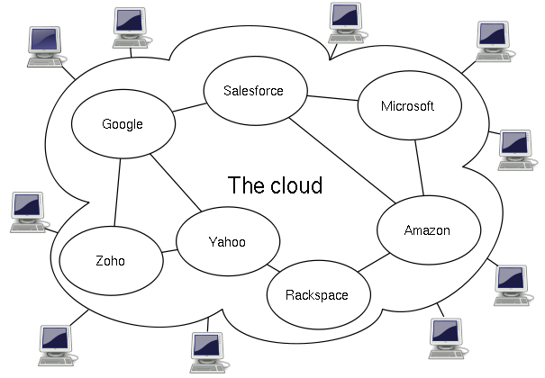
O que é “Cloud computing”?
“Cloud computing is Internet-based computing, whereby shared resources, software and
information are provided to computers and other devices on-demand, like a public utility.”
- Wikipedia
“The rise of the cloud is more than just another platform shift that gets geeks excited. It will undoubtedly transform the IT industry, but it will also profoundly change the way people work and companies operate.”
- The Economist, “Let it Rise,” 10/23/08

Slide 3
Características
Utility Computing
Capacidade de armazenamento e processamento como um serviço
Grid Computing
Cluster de computadores para a realização de tarefas em conjunto.
Autonomic Computing
Auto-monitorização e auto-ajuste.

Slide 4
Serviços
Software as a Service (Saas)
Software disponibilizado pelos Providers
Abordagem de one-to-many software
Platform as a Service (Paas)
Disponibilização de plataformas de desenvolvimento, teste e deploy
Abstracção do hardware e software necessários às aplicações
Infrastructure as a Service (IaaS)
Virtual data centers

Slide 5
Modelos
Private Clouds
Disponibilizadas apenas para o cliente específico
Gerida pelo cliente ou pelo Provider
Public Clouds
Alojadas na infraestrutura do Provider
Partilham a infraestrutura com outras aplicações
Hybrid Clouds
Combinação dos dois modelos

Slide 6
Vantagens
Redução de tempos de execução e tempos de resposta
Minimiza risco de investimento em infraestruturas
Baixo investimento inicial
Escalabilidade
Disaster recovery
Redundância
Acessibilidade

Slide 7
Problemas
Privacidade
Providers têm acesso a informação privada
Requer confiança no provider
Conformidade
Por forma a cumprir alguma legislação no âmbito da protecção de dados pode ser necessário a adopção do modelo Hybrid Cloud, o que implica um maior investimento.
Segurança
Dados de clientes ficam mais seguros em cloud ou localmente?

Slide 8
Referências
Cloud Computing - Wikipedia
http://en.wikipedia.org/wiki/Cloud_computing
What cloud computing really means – InfoWorld
http://www.infoworld.com/d/cloud-computing/what-cloud-computing-really-means-031?page=0,0
How cloud computing works – Howstuffworks
http://communication.howstuffworks.com/cloud-computing.htm
Take your business to a higher level with Sun – Sun Technologies
http://uk.sun.com/offers/details/cloudcomputing/?cid=20090416PT_TACO_CLCO_0032
Introduction to cloud computing architecture – Sun Technologies
www.sun.com/featured-articles/CloudComputing.pdf

